Slide 1
信号与系统实验（5）
利用MATLAB进行连续系统的复频域分析

Slide 2
解释程序语句：
t=linspace(0,4*pi,512);
legend('sin(t)','cos(t)');
set(gca,'xtick',[0 1 2 3 4 5]);
sys=tf(b,a)
y=lsim(sys,f,t)
y=impulse(sys, t)
y=step(sys, t)
y = quad8('F',a,b)
H=freqs(b,a,w)

Slide 3
b=[1];a=[1,2,2,1];
w=linspace(-5,5,200);
H=freqs(b,a,w);
subplot(2,1,1); plot(w,abs(H));
set(gca,'xtick',[0 1 2 3 4 5]);
set(gca,'ytick',[0 0.4 0.707 1]);
xlabel('\omega(rad/s)');
ylabel('|H(j\omega)|');grid on;
subplot(2,1,2);plot(w,angle(H));
set(gca,'xtick',[0 1 2 3 4 5]);
xlabel('\omega(rad/s)');
ylabel('\phi(\omega)');grid on;

Slide 4

利用MATLAB进行连续系统的复频域分析
部分分式展开的MATLAB实现
拉普拉斯变换的MATLAB实现
H(s)的零极点与系统特性的MATLAB计算

Slide 5
一、部分分式展开的MATLAB实现
[r,p,k]=residue(num,den)
num,den分别为F(s)分子多项式和分母多项式的系数向量。
r为部分分式的系数，p为极点，k为多项式的系数。若为真分式，则k为零。

Slide 6
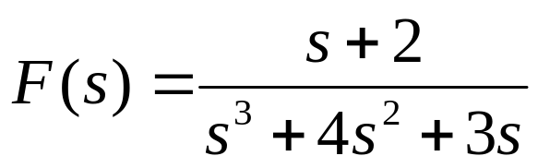
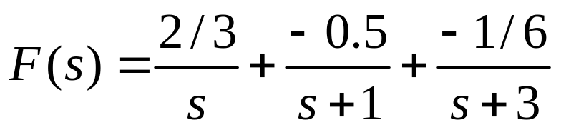
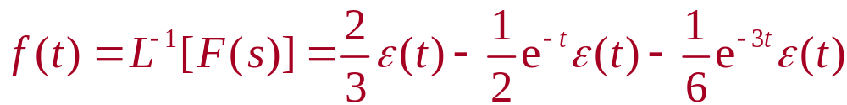
例1 用部分分式展开法求F(s)的反变换。
format rat %将结果数据以分数的形式输出
num=[1 2]; den=[1 4 3 0];
[r,p]=residue(num,den)
运行结果为 r = −1/6 ,−1/2 ,2/3
p = −3 ,−1 ,0
故F(s)可展开为

Slide 7
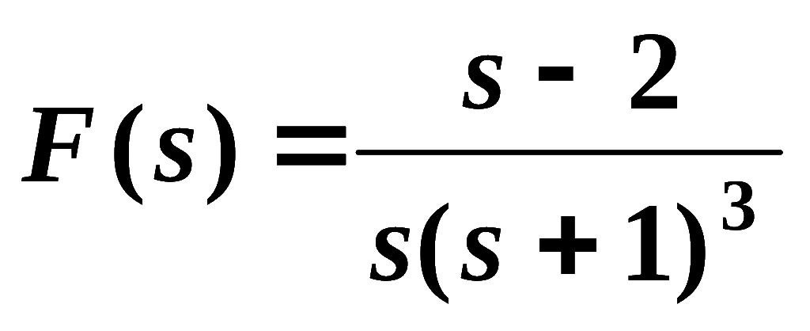
例2 用部分分式展开法求
的Laplace反变换：
num=[1 -2]; %den = ?
a=conv([1 0],[1 1]);b=conv([1 1],[1 1]);
den=conv(a,b);
[r,p]=residue(num,den) % r,p均为列向量
%第二种解法den=poly(ps) 由极点得到多项式系数
num=[1 -2];
den=poly([0,-1,-1,-1]);
[r,p]=residue(num,den)

Slide 8
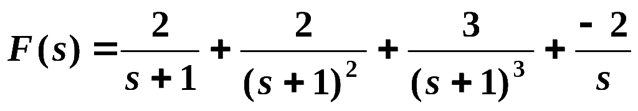
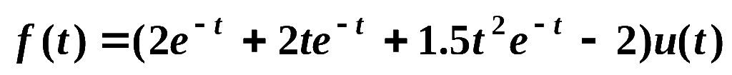
[运行结果]：
r = p =
2 -1
2 -1
3 -1
-2 0
即:
则F(s)=?
反变换为

Slide 9
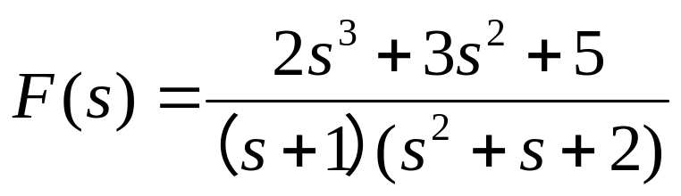
例3 用部分分式展开法求F(s)的反变换。
num=[2 3 0 5];
den=conv([1 1],[1 1 2]);
[r,p,k]=residue(num,den) % r,p均为列向量
[angle,mag]=cart2pol(real(r),imag(r))
[TH,R] = CART2POL(X,Y) :直角坐标变换到极坐标

Slide 10
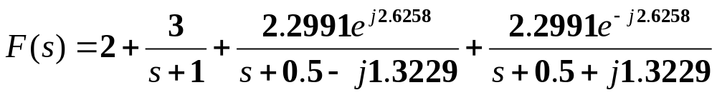
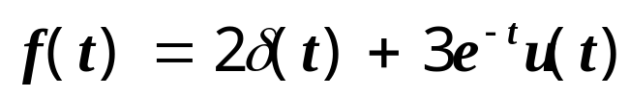
运行结果
r =-2.0000 + 1.1339i, -2.0000 - 1.1339i, 3.0000
p =-0.5000 + 1.3229i, -0.5000 - 1.3229i, -1.0000
k =2
magr =2.2991, 2.2991, 3.0000
angr =2.6258, -2.6258, 0
故F(s)可展开为

Slide 11
二、拉普拉斯变换的MATLAB实现
F = laplace(f)
f=sym(‘ ’)为sym类变量
f(t) → F(s)
f = ilaplace(F)
F=sym(‘’)为sym类变量
F(s) → f(t)

Slide 12
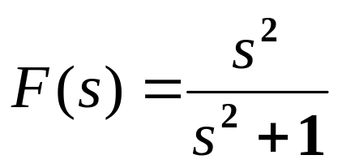
例4 利用laplace和ilaplace函数求变换：
1) f(t) = sin(t)；2)
f = sym('sin(t)');
F = laplace(f)
F = sym('s^2/(s^2+1)');
f = ilaplace(F)

Slide 13
三、H(s)的零极点与系统特性的MATLAB计算
计算多项式根的函数可用于计算H(s)的零极点
r = roots(D) %计算多项式D(s)的根
由H(s)的零极点得到多项式的系数
D = poly(r) %由根得到多项式的系数
H(s)零极点分布图可用pzmap函数画出
pzmap(sys)
表示画出sys所描述系统的零极点图。

Slide 14
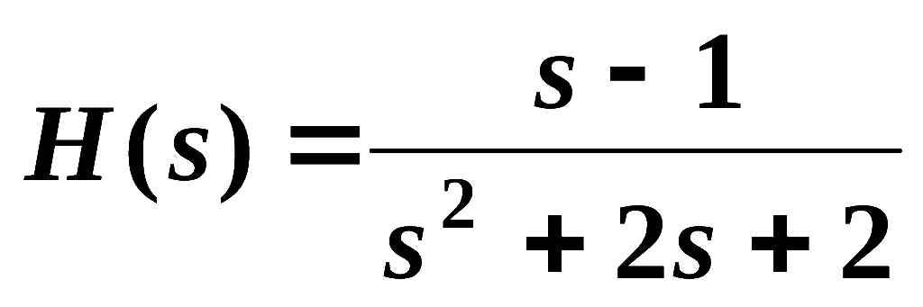
例5、已知系统函数为 ，用MATLAB求出该系统的零极点，并画出零极点分布图。
b=[1 -1]; a=[1 2 2];
zs=roots(b);
ps=roots(a);
plot(real(zs),imag(zs),'o',real(ps),imag(ps),'kx','markersize',12);
axis([-2 2 -2 2]); grid on;
legend('零点','极点');
%第二种解法,使用pzmap函数
sys = tf(b,a);
figure,pzmap(sys);axis([-2 2 -2 2]);

Slide 15
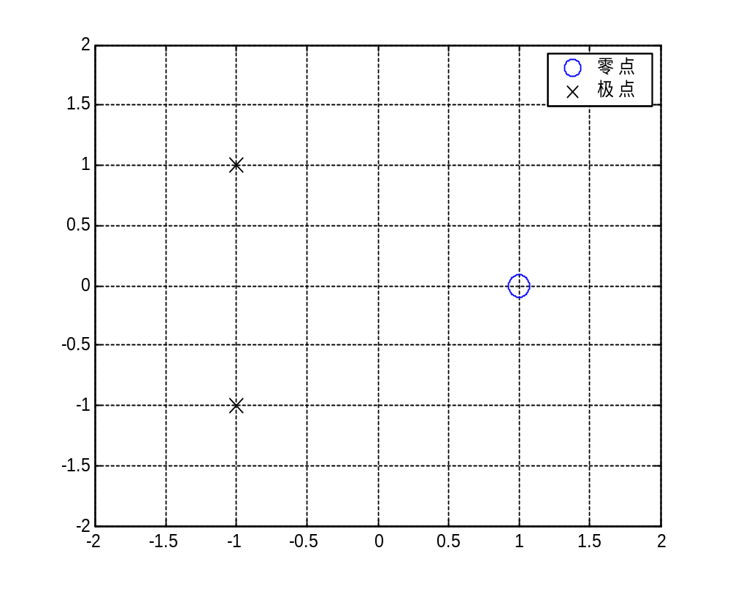
[运行结果]：

Slide 16
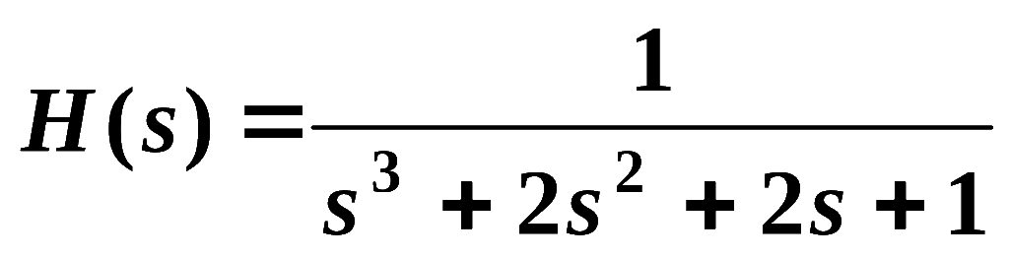
例6、已知系统函数 ，用MATLAB画出该系统的零极点图；求该系统的单位冲激响应h(t)和系统的幅频响应,并判断系统是否稳定。
num=[1];den=[1 2 2 1];sys=tf(num,den);
figure(1);pzmap(sys); axis([-2 2 -2 2]);
t=0:0.02:10;
h=impulse(sys,t);
figure(2);plot(t,h);
xlabel('t(s)');ylabel('h(t)');title('Impulse Response');
[H,w]=freqs(num,den);
figure(3);plot(w,abs(H));
xlabel('ang.freq.\omega(rad/s)');
ylabel('|H(j\omega)|');title('Magnitude Response');

Slide 17
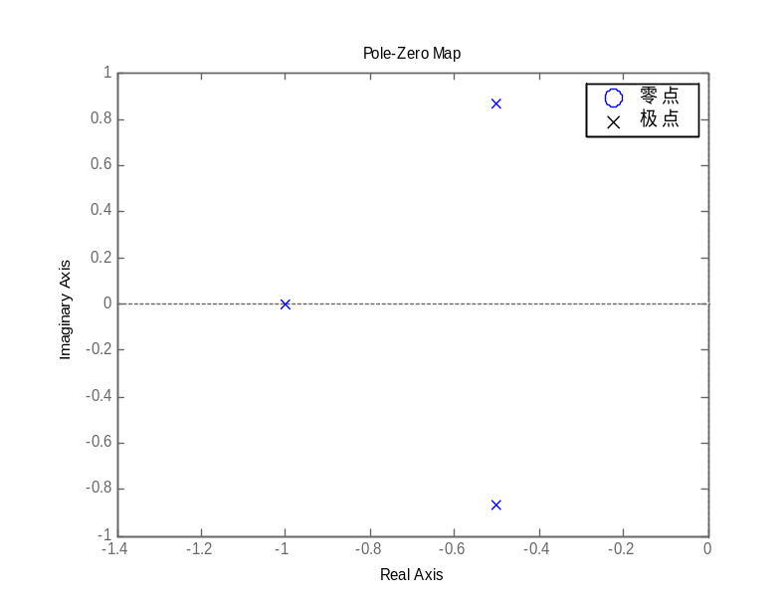
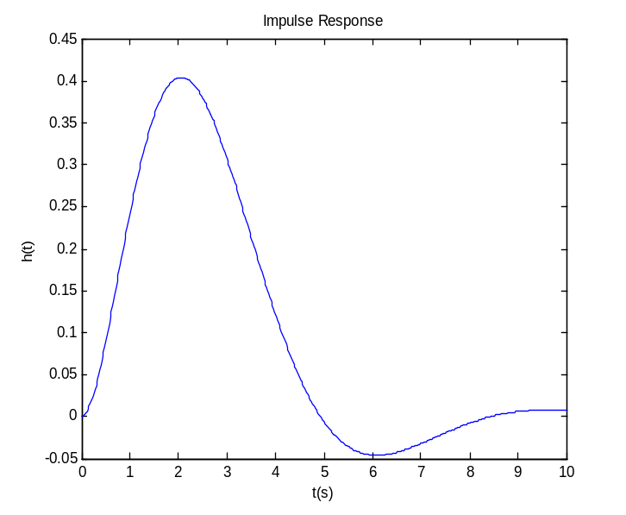
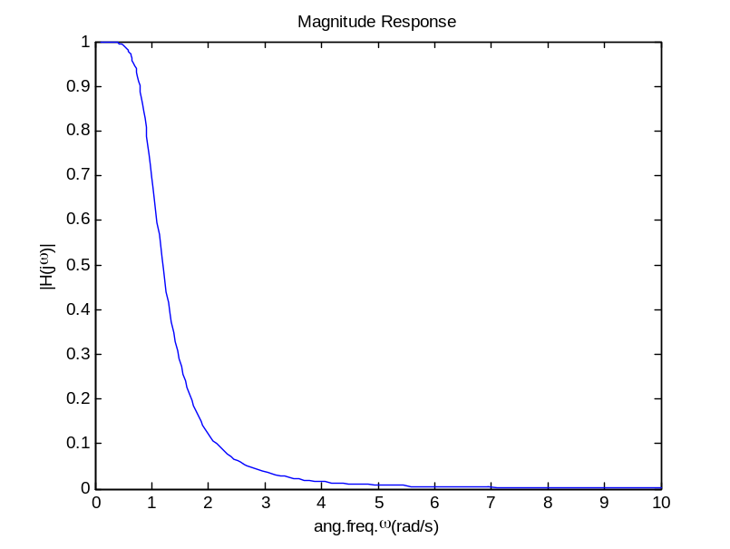
[运行结果]：

Slide 18
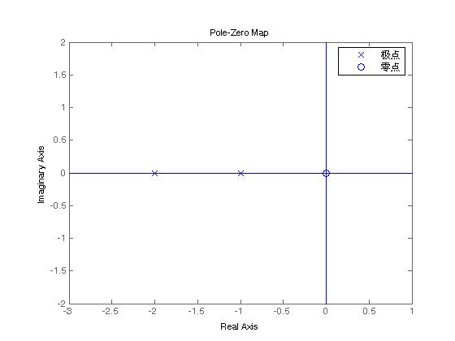
例7、已知系统函数H(s)的零、极点如下所示，讨论它们分别是哪种滤波器（低通、带通、高通、带阻）
(见书213页题4-26)
num=poly([0]);
den=poly([-1,-2]);
[H,w]=freqs(num,den);
figure,plot(w,abs(H));

Slide 19
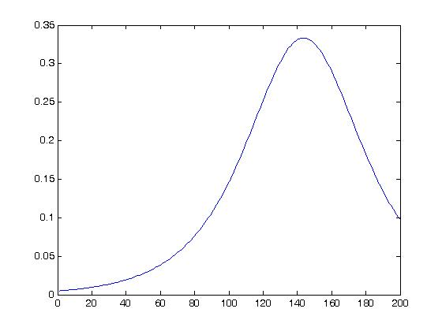
所以是带通滤波器

